Slide 1
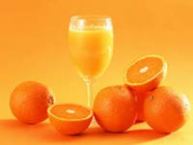
Витамины наши друзья

Slide 2
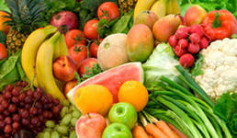
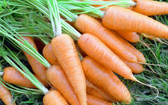
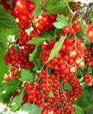
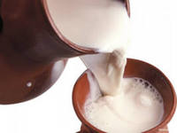
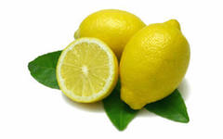
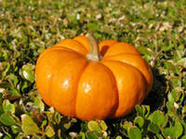
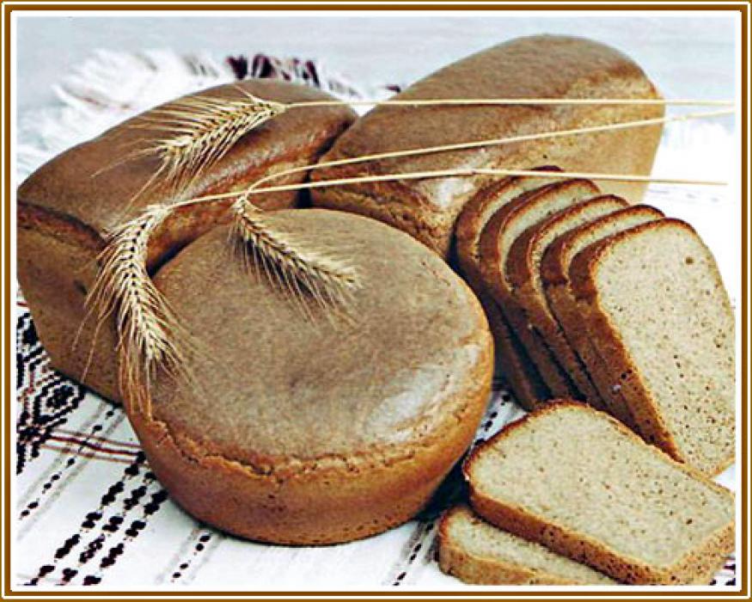
Витамины А,B,C,D…

Slide 3
Витамин А
Витамин А – витамин роста. Витамин А нужен для хорошего зрения, его много в овощах и фруктах желтого цвета и оранжевого тоже.

Slide 4
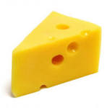
Витамин В
Витамин В - главная кладовая в черном хлебе. Они каждую буханку набивают своими волшебными шариками, чтобы вы росли сильными. Когда в пище мало витаминов группы В, человек плохо спит и часто плачет.

Slide 5
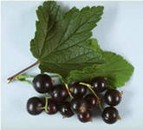
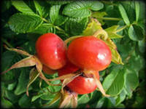
Витамин С
Витамин С или аскорбиновая кислота – укрепляет кости и зубы, он необходим для твоей кожи. Нужен он после выздоровления от болезней. Запас витамина С можно пополнять разными способами. Не обязательно есть только лимоны и апельсины , такую же добрую службу окажут квашенная капуста или сырая морковь, чемпионы по витамину С – плоды шиповника и ягоды черной смородины.

Slide 6
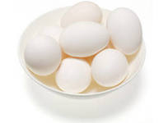
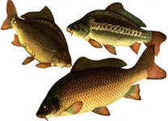
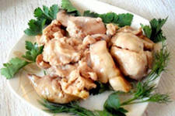
Витамин D
Витамин Д - солнечный витамин. Один из самых редких витаминов. Его можно найти в основном в продуктах животного происхождения в жирном сыре, сливочном масле, в яичном желтке, в говяжьей печени, в печени трески, в морской рыбе. Так же витамин Д образуется в нашем теле сам, под влиянием солнечных лучей. Витамин Д нужен для укрепления костей.

Slide 7
Будьте здоровы!!!

